Slide 1
করোনা সংকটকালীন সময়
সবায়
ঘরে থাকি
সুস্থ থাকি
নিরাপদে থাকি
শতভাগ স্বাস্থ বিধি মেনে চলি

Slide 3
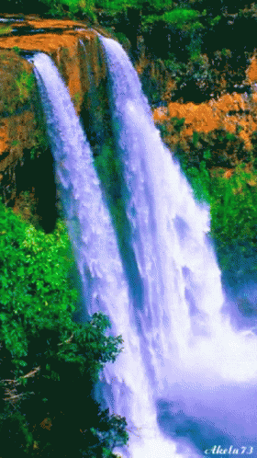

Slide 4
শুভেচ্ছা স্বাগতম

Slide 5
শিক্ষক পরিচিতি
মোঃ জাকির হোসেন সহকারী অধ্যাপক
ইসলামের ইতিহাস ও সংস্কৃতি
বিনোদপুর ডিগ্রি কলেজ
মহম্মদপুর – মাগুরা
মোবাইল-০১৭২৪০৫৬৬৯৬

Slide 6
বিষয় পরিচিতি
ইসলামের ইতিহাস ও সংস্কৃতিতি
একাদশ – শ্রেনী
প্রথম – অধ্যায়
পাঠ শিরোনাম-প্রাক ইসলামি আরব
পাঠ্যাংশ-আরব উপদিপের ভৌগলিক অবস্থান

Slide 7
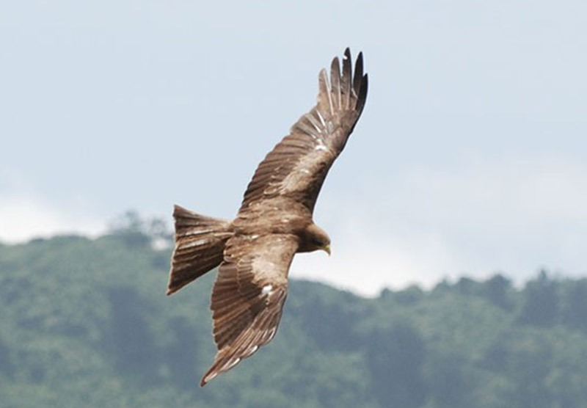
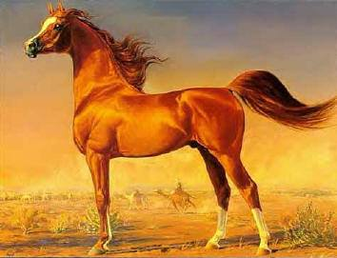
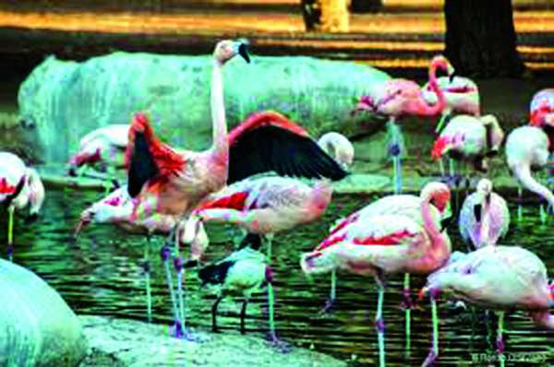
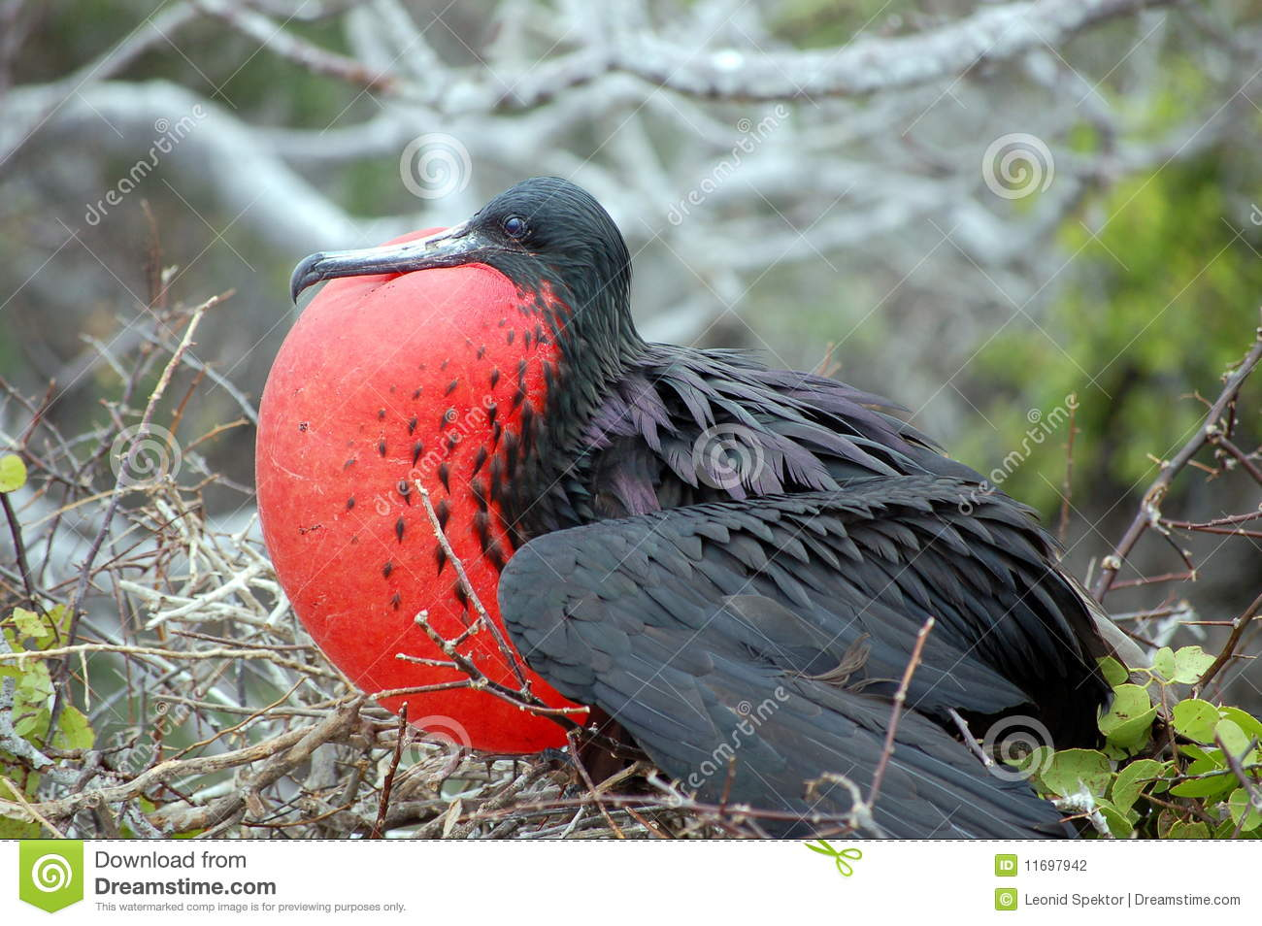
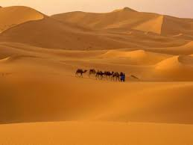
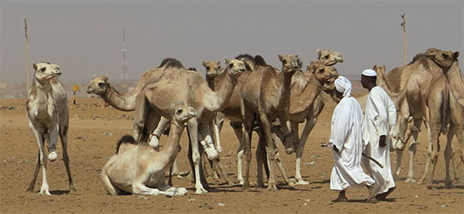
পাঠ শিরোনাম- প্রাক-ইসলামি আরব
পাঠাংশ-আরবের ভৌগলিক অবস্থান ও জীব জন্তু

Slide 8
শিখন ফল
শিখন ফল
এই পাঠ শেষে শিক্ষার্থীরা-
১। প্রাচীন আরবের ভৌগলিক অবস্থান ও জলবায়ু এবং অধিবাসীদের উপর এর প্রভাব বর্ণনা করতে পারবে।
২। প্রাচীন আরবের জীবজন্তু সম্পর্কে বর্ণনা করতে পারবে।
৩। প্রাচীন আরবের উৎপন্য ফসল,খেজুর গাছ সম্পর্কে ব্যাখ্যা করতে পারবে।

Slide 9
ভূমিকা
ইসলামের অভ্যুদয় পৃথিবীর অন্যতম বৃহত্তম উপদ্বীপ আরব দেশ। এশিয়া মহাদেশের দক্ষণ-পশ্চিম অঞ্চলে অবস্থিত আরব দেশ “জাজিরাতুল আরব” নামে সুপরিচিত। এ ভূখন্ডটি তিন দিক থেকে জল এবং এক দিকে মরুভূমিবেস্টিত। আরব দেশকে সেমিটিক নামে অভিহিত করা হয়। আরবের উত্তর দিকে সিরিয়া মরুভূমি,দক্ষিণে ভারত মহাসাগর,পূর্বে পারস্য উপসাগর এবং পশ্চিমে লোহিত সাগর। ভৌগলিক অবস্থানের দিক থেকে এটি এশিয়া, ইউরোপ ও আফ্রিকা মহাদের সংযোগস্থলে অবস্থিত।
আয়তন – আরবের উপদ্বীপের আয়তন প্রায় ১০২৭০০০ হাজার বর্গ মাইল। মোট জনসংখ্যা ১ কোটি ২০ লক্ষ। প্রতি বর্গ মাইলে মাত্র ৭ জন লোক বাস করে।
ভূপ্রাকৃতিক বৈশিষ্ট- পর্বতমালা এবং মালভূমি ব্যতীত সমগ্র উপদ্বীপটি ছিল মরু অঞ্চল এবং অনুর্বর ভূমি,যা তিন ভাগে বিভক্ত। যথা – আল নুফুদ, আল দাহনা ররাহ। ও আল হা
ভৌগোলিক অঞ্চল-গ্রীক ভূত্তত্ত্ববিদদের মতে,আরব দেশ তিন ভাগে বিভক্ত ছিল। মরু অঞ্চল, পাহাড় অঞ্চল ও উর্বর অঞ্চল। মরু ও পার্বত্য এলাকা ছাড়া আরবের উর্বর তৃণ অঞ্চল কয়েকটা প্রদেশে বিভক্ত; যেমন- হেজাজ, ইয়েমেন, নজদ,হাযরামাউত এবং ওমান।

Slide 10
ভৌগলিক অঞ্চল
ইসলাম ধর্মের প্রবর্তক হযরত মুহম্মদ (সঃ) এর জন্মভূমি আরবের হেজাজ প্রদেশের মক্কা নগরীতে।এ প্রদেশ মক্কা,মদিনা ও তায়েফ তিন ভাগে বিভক্ত। দক্ষিণ আরবে অবস্থিত হাযরামাউত, ওমান ও ইয়েমেন অত্যন্ত ঘনবসতিপুর্ণ এলাকা এবং ব্যবসাসায়- বাণিজ্য ও কৃষি কার্যের জন্য খুবই বিখ্যাত।
আবহাওয়া- সাধারণত আরব ভূমির আবহাওয়া অত্যন্ত শুস্ক ও গরম। অভ্যন্তরীণ নদ-নদীর অভাবে উত্তপ্ত মরু অঞ্চল শুস্ক, রৌদ্র-দগ্ধ ও গাছপালা শুন্য এবং ‘লু’ হাওয়া প্রবাহিত এলাকা। ইয়েমেন, ওমান, হাযরামাউত ও প্রভৃতি উপকুলবর্তী অঞ্চলে যৎসামান্য বৃষ্টিপাত হয়। মদিনা সর্বপেক্ষা স্বাস্থ্যকর নগরী এবং ব্যবসা-বাণিজ্যের জন্য উটই প্রধান বাহন। তাই উটকে মরুভূমির জাহাজ বলা হয়। উটের পরই আরবদের দৈনন্দিন জীবনে অশ্বের স্থান। আরব দেশের অশ্ব জগদ্বিখ্যাত। আরবের মাটিতে ঘোড়া ছিল খুব ব্যয়বহুল পশু,ঘোড়া থাকার অর্থই ছিল সে একজন বিত্তবান ও সৌখিন মানুষ। এছাড়া ছাগল ও দুম্বা আরবদের গৃহপালিত প্রাণী। আরব দেশে বার্লি, জব, কফি, নীল, খেজুর, শাক-সবজি ও ফলমূল উৎপন্য হয়। প্রাকৃতিক সম্পদের মধ্যে ইয়েমেন অঞ্চলে প্রচুর সোনা, মুক্তা ও লবণ পাওয়া যেত। আরবীয় মরুদ্যানে উৎপন্ন অন্যান্য ফলের মধ্যে বেদানা, আপেল, বাদাম, কমলালেবু, কাগজী লেবু, আঁখ তরমুজ ও কলা উল্লেখযোগ্য। আরববাসী ছিল রুক্ষ,বদমেজাজী,কঠোর পরিশ্রমী, ধৈর্যশিল, স্বাধীনচেতা ও অতিথিপরায়ন জাতি।

Slide 11
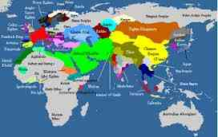
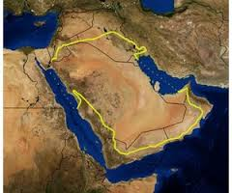
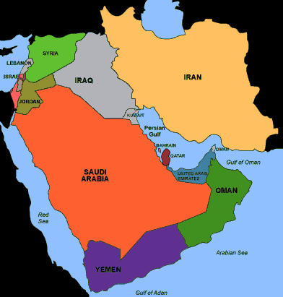
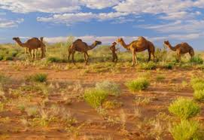
# পাশের ছবিগুলো লক্ষ্য কর-
#প্রাচীন আরব
ভূ-খন্ড

Slide 12
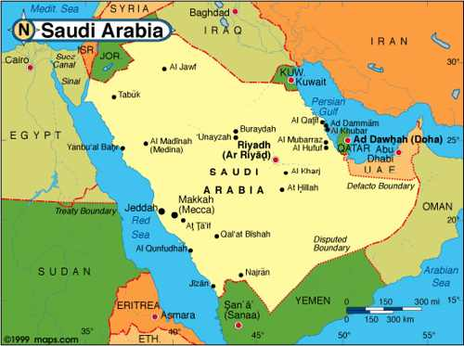
প্রাচীন আরবের ভৌগলিক অবস্থান
উত্তর
সিরিয়ার মরুভূমি
পারস্য উপসাগর
পশ্চিম
পূর্ব
লোহিত সাগর
ভারত মহাসাগর
দক্ষিণ

Slide 13
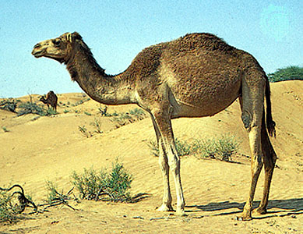
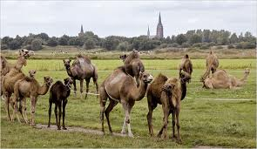
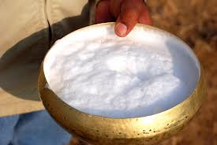
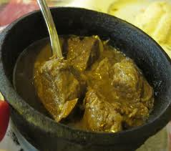
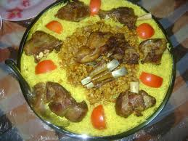
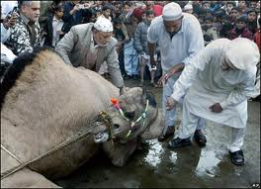
আরবের উট
উটের দুধ
উটের মাংস
উট কোরবানিরত

Slide 14
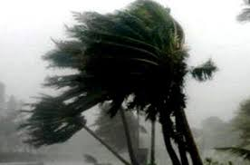
আরবের দমকা হাওয়া

Slide 15
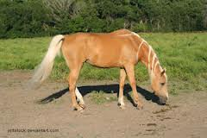
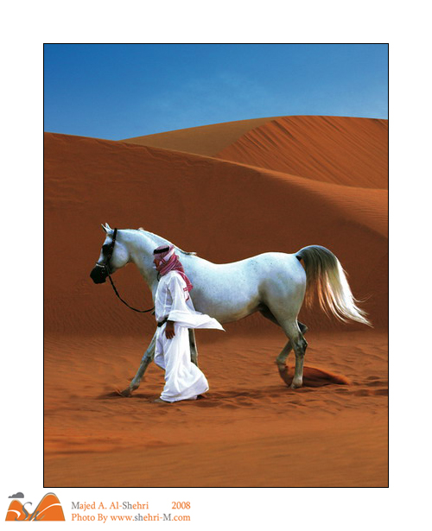
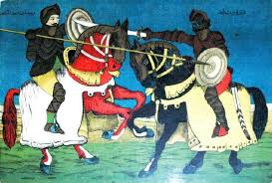
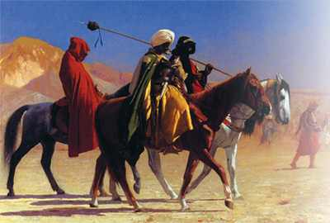
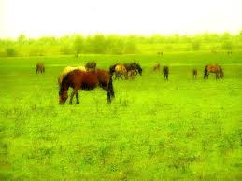
আরবের ঘোড়া

Slide 16
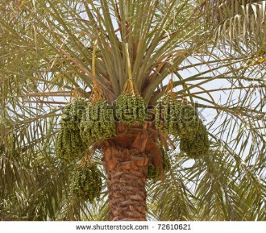
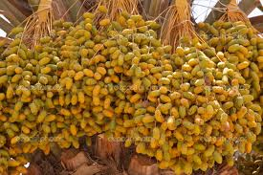
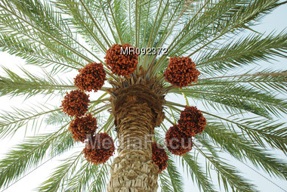
আরবের খেজুর গাছ

Slide 17
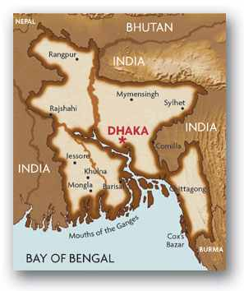
দলীয় কাজ
প্রাচীন আরবের ভৌগলিক অবস্থানের সাথে বাংলাদেশের ভৌগলিক অবস্থানের তুলনা কর।

Slide 18
বাড়ির কাজ
প্রাচীন আরবের উট ও ঘোড়ার গুরুত্ত্ব ব্যাখ্যা কর।

Slide 19
মূল্যায়ণ
১। জাজিরাতুল আরব বলতে কি বুঝ ?
২। উটকে মরুভূমির জাহাজ বলা হয় কেন?
৩। খেজুর গাছকে রানী গাছ বলা হয় কেন?

Slide 20
যাবার আগে ছবি গুলো মনোযোগ সহকারে দেখ

Slide 21
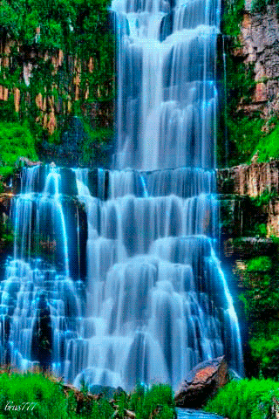
সবাইকে ধন্যবাদ

